Slide 1
Comisión de SEGURIDAD PÚBLICA
INFORME DEL GRUPO DE TRABAJO
Que elabora la Propuesta de Carácter Metodológico para el Diseño de Índices Delictivos de Inseguridad y Victimización para la Evaluación y Seguimiento del Sistema Nacional de Seguridad Pública
Lic. Marcelo Ebrard Casaubon
Jefe de Gobierno del Distrito Federal
Noviembre 2010

Slide 2
A V A N C E S
Instrumentación del ACUERDO GENERAL firmado en la XXXVIII Reunión Ordinaria en Morelia, Estado de Michoacán que permite el intercambio de información entre las Entidades Federativas.
Consolidación del CATÁLOGO DE DELITOS de Alto Impacto para las 32 Entidades Federativas.
Diseño y utilización de una BASE DE DATOS HOMOLOGADA a través de un Sistema de Información que recopila los registros administrativos de las 32 Entidades.
Elaboración de la metodología para realizar la Encuesta de VICTIMIZACIÓN.
ACUERDOS Y COMPROMISOS

Slide 3
CATÁLOGO DE DELITOS
HOMICIDIO
VIOLACIÓN
SECUESTRO
ROBO DE VEHÍCULO
ROBO A TRANSEÚNTE
ROBO A BANCOS
ROBO A CASA HABITACIÓN
ROBO A NEGOCIO
LESIONES
EXTORSIÓN
Tipos penales
32 Entidades Federativas
Catálogo de Delitos Mexicanos Clasificación
DELITO | CONCEPTO ESTADÍSTICO
HOMICIDIO | Conducta que comete una persona cuando priva de la vida a otra.
HOMICIDIO DOLOSO | El homicidio es doloso, cuando la persona activa conoce los elementos objetivos del hecho típico de que se trata, o previendo como posible el resultado típico, quiere o acepta su realización.
HOMICIDIO CULPOSO | El homicidio es culposo cuando la persona que produce el resultado típico, no lo previó siendo previsible o lo previó confiando en que no se produciría, en virtud de la violación de un deber de cuidado que objetivamente era necesario observar.
Conjunto básico de delitos CONAGO
29
ENTIDADES
CLAVE
CAPACITACIÓN
CONEXIÓN
CARGA

Slide 4
RESULTADOS OBTENIDOS POR ENTIDAD
(Tendencia y Pronósticos)
Fuente: CONAGO
Los datos de la serie de tiempo Nacional contemplan la suma de la incidencia delictiva de los Estados de Campeche, Chihuahua, Guanajuato, Guerrero, Michoacán, Morelos, Nayarit, Nuevo León, Querétaro, Quintana Roo, Sinaloa, Sonora y Tamaulipas cuentan con datos hasta el mes de Septiembre de 2010; los Estados de Coahuila, Durango, Hidalgo, Jalisco, Puebla, San Luis Potosí, Tlaxcala y Yucatán cuentan con datos hasta el mes de Agosto; El Distrito Federal cuenta con datos hasta el mes de Julio; Baja California Sur y Tabasco cuentan con datos hasta el mes de Junio; Zacatecas cuenta con datos hasta Mayo y Baja California hasta el mes de abril. No se cuenta con datos de los Estados de Aguascalientes, Chiapas, Colima, Estado de México, Oaxaca y Veracruz. Por lo que la serie de tiempo se ve afectada apreciándose un decremento en el pronostico
2010 es una proyección con base en el método Holt, utilizando los datos conocidos para los meses de enero a abril de 2010.
PEMA* con el método HOLT Alfa = 0.2 Gama = 0.1 *Porcentaje de Error Medio Absoluto | 1539.98

Slide 5
RESULTADOS POR ENTIDAD (Tendencia y Pronósticos)
PROYECCIÓN
Fuente: CONAGO
45
52
53
53
49
51
49
50
55
52
55
Octubre y noviembre, es una proyección con base en el método Holt, utilizando los datos conocidos para los meses de enero a septiembre de 2010.
Promedio diario

Slide 6
RESULTADOS POR DELITO
PROYECCIÓN
Fuente: CONAGO
Los datos de la serie de tiempo Nacional contemplan la suma de la incidencia delictiva de los Estados de Campeche, Chihuahua, Guanajuato, Guerrero, Michoacán, Morelos, Nayarit, Nuevo León, Querétaro, Quintana Roo, Sinaloa, Sonora y Tamaulipas cuentan con datos hasta el mes de Septiembre de 2010; los Estados de Coahuila, Durango, Hidalgo, Jalisco, Puebla, San Luis Potosí, Tlaxcala y Yucatán cuentan con datos hasta el mes de Agosto; El Distrito Federal cuenta con datos hasta el mes de Julio; Baja California Sur y Tabasco cuentan con datos hasta el mes de Junio; Zacatecas cuenta con datos hasta Mayo y Baja California hasta el mes de abril. No se cuenta con datos de los Estados de Aguascalientes, Chiapas, Colima, Estado de México, Oaxaca y Veracruz. Por lo que la serie de tiempo se ve afectada apreciándose un decremento en el pronostico
2010 es una proyección con base en el método Holt, utilizando los datos conocidos para los meses de enero a abril de 2010.
PEMA* con el método HOLT Alfa = 0.2 Gama = 0.1 *Porcentaje de Error Medio Absoluto | 486.89

Slide 7
RESULTADOS POR DELITO
PROYECCIÓN
Fuente: CONAGO
Los datos de la serie de tiempo Nacional contemplan la suma de la incidencia delictiva de los Estados de Campeche, Chihuahua, Guanajuato, Guerrero, Michoacán, Morelos, Nayarit, Nuevo León, Querétaro, Quintana Roo, Sinaloa, Sonora y Tamaulipas cuentan con datos hasta el mes de Septiembre de 2010; los Estados de Coahuila, Durango, Hidalgo, Jalisco, Puebla, San Luis Potosí, Tlaxcala y Yucatán cuentan con datos hasta el mes de Agosto; El Distrito Federal cuenta con datos hasta el mes de Julio; Baja California Sur y Tabasco cuentan con datos hasta el mes de Junio; Zacatecas cuenta con datos hasta Mayo y Baja California hasta el mes de abril. No se cuenta con datos de los Estados de Aguascalientes, Chiapas, Colima, Estado de México, Oaxaca y Veracruz. Por lo que la serie de tiempo se ve afectada apreciándose un decremento en el pronostico
2010 es una proyección con base en el método Holt, utilizando los datos conocidos para los meses de enero a abril de 2010.
PEMA* con el método HOLT Alfa = 0.3907 Gama = 0.0053 *Porcentaje de Error Medio Absoluto | 208.67

Slide 8
RESULTADOS POR DELITO
PROYECCIÓN
Fuente: CONAGO
Los datos de la serie de tiempo Nacional contemplan la suma de la incidencia delictiva de los Estados de Campeche, Chihuahua, Guanajuato, Guerrero, Michoacán, Morelos, Nayarit, Nuevo León, Querétaro, Quintana Roo, Sinaloa, Sonora y Tamaulipas cuentan con datos hasta el mes de Septiembre de 2010; los Estados de Coahuila, Durango, Hidalgo, Jalisco, Puebla, San Luis Potosí, Tlaxcala y Yucatán cuentan con datos hasta el mes de Agosto; El Distrito Federal cuenta con datos hasta el mes de Julio; Baja California Sur y Tabasco cuentan con datos hasta el mes de Junio; Zacatecas cuenta con datos hasta Mayo y Baja California hasta el mes de abril. No se cuenta con datos de los Estados de Aguascalientes, Chiapas, Colima, Estado de México, Oaxaca y Veracruz. Por lo que la serie de tiempo se ve afectada apreciándose un decremento en el pronostico
2010 es una proyección con base en el método Holt, utilizando los datos conocidos para los meses de enero a abril de 2010.
PEMA* con el método HOLT Alfa = 0.2 Gama = 0.1 *Porcentaje de Error Medio Absoluto | 95.64

Slide 9
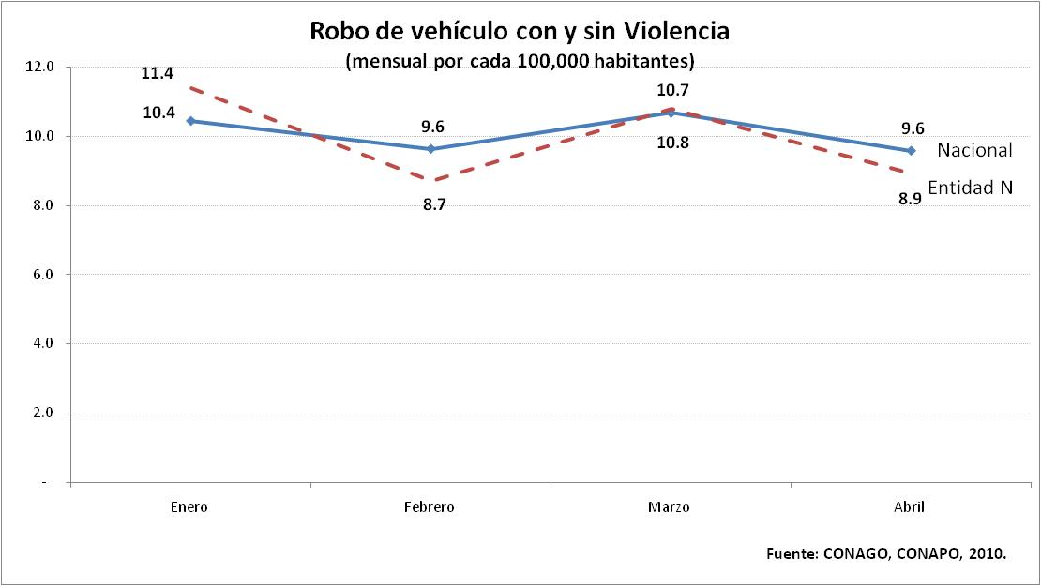
Robo de Vehículos con y sin Violencia / habitantes

Slide 10
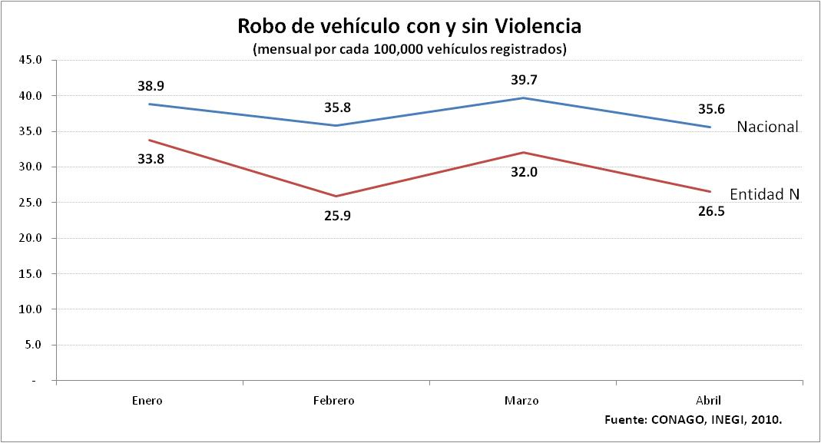
Robo de Vehículo con y sin Violencia / Vehículos Registrados

Slide 11
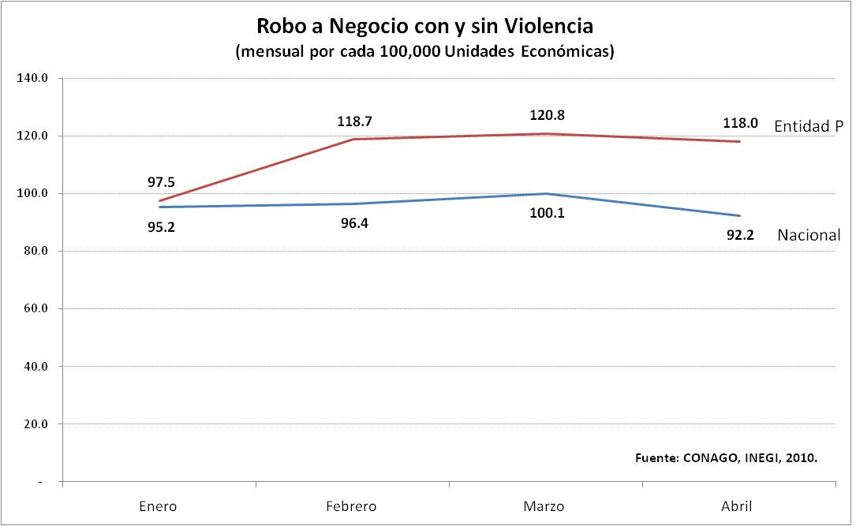
Robo a Negocio con sin Violencia / Unidades Económicas

Slide 12
Robo a Negocio con y sin Violencia / Habitantes

Slide 13
Robo de Vehículos con y sin Violencia / Habitantes

Slide 14
Robo de Vehículos con y sin Violencia / Vehiculos Registrados

Slide 15
ACUERDOS Y COMPROMISOS 2010-2011
Metodología para aplicar la Encuesta de VICTIMIZACIÓN
Inicio: Septiembre de 2010
Termino: Noviembre de 2010
Aportaciones de las 32 Entidades Federativas para la elaboración y aplicación de la ENCUESTA
Avance: Aportación solo del Distrito Federal
3 Entidades comprometidas
Fortalecer la Encuesta del INEGI
Talleres: 7 y 8 de diciembre 2010

Slide 16
ACUERDOS Y COMPROMISOS 2010-2011
Concretar la Información de los DELITOS DE ALTO IMPACTO DE LAS 32 ENTIDADES – CERTIFICACIÓN DE LA INFORMACIÓN
Inicio: Febrero de 2011
Reporte a CONAGO: Marzo de 2011
Consolidación y realización de la ENCUESTA
Inicio: Marzo de 2011
Termino: Abril de 2011

